Slide 1
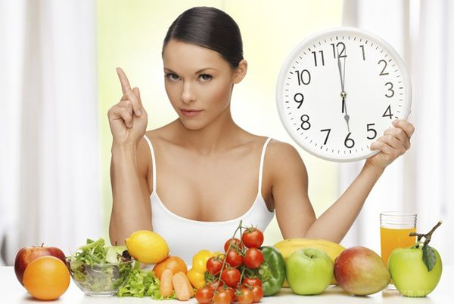
Тема: Нейрогуморальна регуляція процесів метаболізму в організмі людини

Slide 2
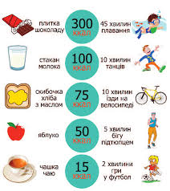
Чинники регуляції метаболізму визначають інтенсивність процесів надходження, перетворення й видалення речовин та енергії.
Поділяють:
1. Статичні й динамічні,
2.Зовнішні й внутрішні.

Slide 3
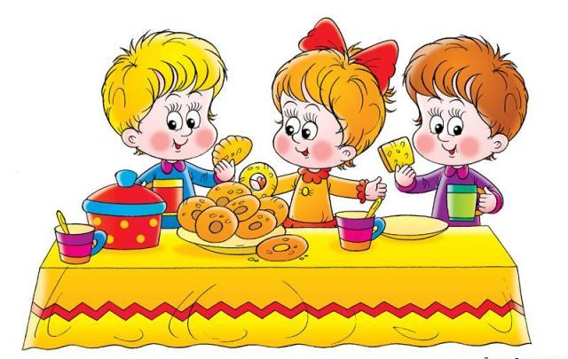
Статичні чинники
Чинники регуляції метаболізму, що не піддаються корекції з боку людини.
Це спадковість, стать, тип статури тіла, вік, нервові та ендокринні впливи регуляторних систем.

Slide 4

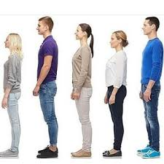

-З віком інтенсивність обміну знижується на 7 – 10 % кожні десять років, досягаючи в старості свого мінімуму, а простуда чи травми активізують обмінні процеси.
-Обмін речовин у чоловіків у середньому на 10 – 20 % вищий, ніж у жінок, оскільки у них відсоткова частка м’язів є більшою відносно маси тіла.
-Високий рівень обміну речовин у дитячому віці пояснюється високою активністю процесів, посиленим ростом тканин.
-У похилому віці поряд із зниженням вмісту води, кількості й активності клітин знижується й м’язова активність.

Slide 5

Динамічні чинники
об’єднують чинники, вплив яких людина може змінювати. Це раціон і режим харчування, маса тіла, психоемоційний стан, сон, фізична активність, хронічні хвороби.

Slide 6
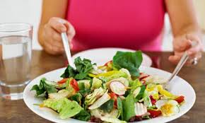
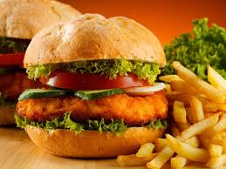
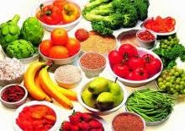
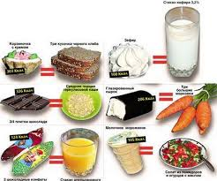
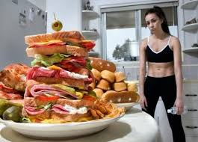
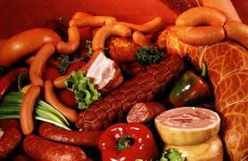
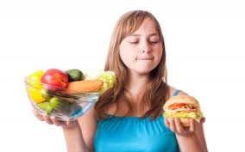
-Важливим є вплив на обмін речовин загальної кількості й складу їжі. Приймання їжі підвищує інтенсивність обміну речовин, що триває протягом 5 – 6 год. Такий вплив їжі на рівень обміну речовин та енергії називається специфічною динамічною дією їжі.
-Механізм такої дії їжі більшість дослідників пояснюють впливом на клітини продуктів розпаду й проміжного обміну, активізацією
перистальтики кишечнику і посиленням роботи травних залоз.

Slide 7

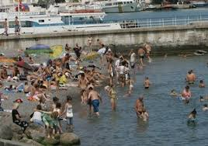
На метаболізм впливають зовнішні чинники
-Тривалий вплив на організм людини низької температури підвищує обмін речовин (зі зниженням температури повітря на 10 °С рівень обміну підвищується на 2,5 %).
-Добові та сезонні зміни в природі визначають спадкову ритмічність процесів обміну речовин. Так, підвищення інтенсивності обміну речовин спостерігається навесні та раннім літом, а зниження – пізньої осені й узимку.
Під час відпочинку обмін речовин знижується на 13 % (за рахунок розслаблення скелетних м’язів).

Slide 8


На метаболізм впливають внутрішні чинники
На рівень обміну впливають й такі внутрішні чинники, як гормони та участь енергетичних систем у забезпеченні клітин енергією. Це фосфатна система АТФ (забезпечення енергією на час, менший за 30 с), гліколізна (анаеробна) (від 30 с до 3 хв) та аеробна (на час, більший за 3 хв) системи.

Slide 9



Висновок: На метаболізм впливають статичні й динамічні, зовнішні та внутрішні чинники; їхня взаємодія визначає особливості обміну речовин у кожної людини.

Slide 10
Регуляція обміну речовин та енергії це
-сукупність рівнево організованих біохімічних й фізіологічних процесів, що здійснюють пристосування обміну речовин й енергії до потреб організму:
1.Генетична регуляція
2.Клітинна регуляція
3.Гуморальна регуляція
4.Нервова регуляція

Slide 11
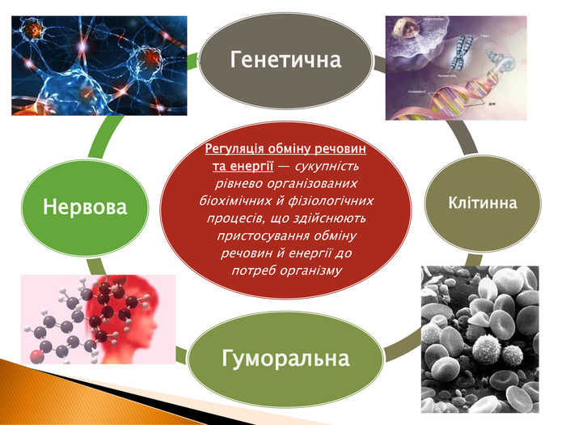
Генетична регуляція
визначає синтез ферментів.
Цей тип регуляції обміну речовин вирізняється високою специфічністю, але сам процес відбувається повільно (зазвичай годинами).

Slide 12
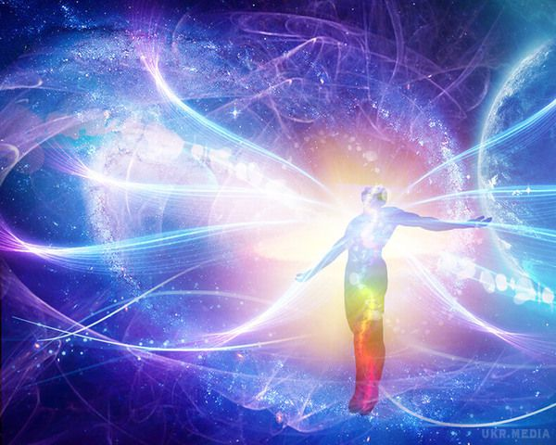
Клітинна регуляція
ґрунтується на особливостях взаємодії ферменту і субстрату. За наявності субстрату клітина синтезує фермент, за відсутності –припиняє синтез. Окрім того, активність ферментів у клітинах залежить від умов,в яких діє фермент, а саме від рН середовища, температури, концентрації як ферменту, так і субстрату. Накопичення кислих продуктів реакції може сповільнити швидкість біокаталітичної реакції.

Slide 13
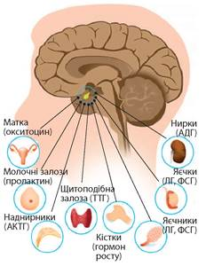
Гуморальна регуляція
Наприклад, тиреотропний гормон гіпофіза впливає на щитоподібну залозу, яка може секретувати більше чи менше тироксину, що веде до прискорення чи сповільнення обміну речовин. Гуморальна регуляція обміну речовин має повільну регулювальну дію, і її прояви підпорядковані нервовій системі.

Slide 14
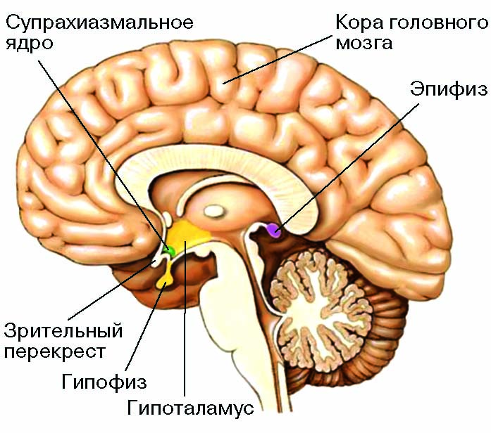
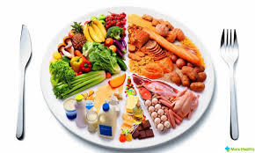
Нервова регуляція
1) виділенням нейромедіаторів – біологічно активних речовини, за допомогою яких передаються імпульси з нейронів через синапси (наприклад, серотонін, адреналін, гістамін, ацетилхолін);
2) зміною концентрації йонів, що активують або сповільнюють дію ферментів;
3) за допомогою впливів на ендокринні залози (наприклад, дія гіпоталамаса через гіпофіз на ендокринні залози)

Slide 15
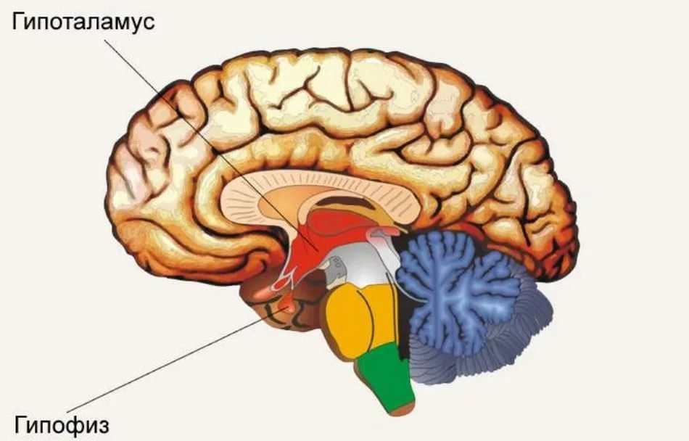

Slide 16
